Slide 1



BERTIGO PERIFERIKOAREN TRATAMENDU FARMAKOLOGIKOA. ZER KASUTAN?
31 Liburukia, 7 Zk 2023

Slide 2
Aurkibidea
SARRERA
ZORABIOA ETA BERTIGOA: EBALUAZIOA ETA KAUSA
BERTIGO PERIFERIKOAREN TRATAMENDUA
  Tratamendu farmakologiko sintomatiko akutua
  Azpiko kausari zuzendutako tratamendu espezifikoa
  Errehabilitazio bestibularra
FUNTSEZKO IDEIAK

Slide 3
SARRERA (I)
”Zorabio”: termino zehaztugabea, askotariko sintomak deskribatzeko. Oro har, nolabait aldatzen da posizioaren edo mugimenduaren pertzepzioa, eta horrek orekan eragiten du
Urtero helduen % 15-20k izaten du
Maneiu konplexua: asko dira diagnostikatzeko aukerak eta larritasun-moduak
Ohiko kausak: gaixotasun bestibularra, kardiobaskularra (batez ere adinekoen artean), neurologikoa eta arrazoi psikogenikoak. Pazienteen % 20-40an ez da jakiten zein den azpian dagoen kausa
Bertigo: horrelako nahasmenduetako mota arrunt bat. Urteko prebalentzia %5a
  2-3 aldiz handiagoa da emakumeengan
  Adinarekin gora egiten du (65 urtetik gorako biztanleen %20ri eragiten dio)
Bertigo periferiko: bertigo kasuen %80-85. Ohikoenak: bertigo posizional paroxistiko onbera (BPPO), neuritis bestibularra eta Ménière-ren gaixotasuna

Slide 4
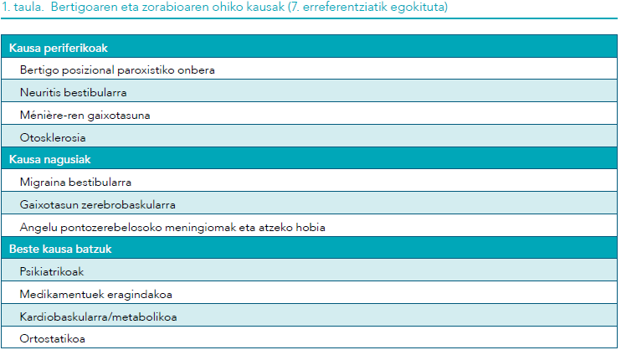
SARRERA (II)

Slide 5
ZORABIOA ETA BERTIGOA: EBALUAZIOA ETA KAUSAK (I)
Zorabioaren sailkapen tradizionala: sintomen arabera (bertigoa, presinkopea, desoreka eta zorabio zehaztugabea); ez da oso erabilgarria praktika klinikoan
Paradigma diagnostiko berria: TiTrate (Timing, Triggers and targeted examination), iktusaren zantzuak edo beste kausa mediko batzuk baztertu ondoren; oinarritzen da:
- gertakariaren denbora-profila (timing): hasiera, iraupena eta bilakaera
- eragileak (triggers): hori eragiten duten ekintzak, mugimenduak edo egoerak
- miaketa fisikoa (targeted examination): diagnostiko probablea baieztatzen laguntzen duena

Slide 6
ZORABIOA ETA BERTIGOA: EBALUAZIOA ETA KAUSAK (II)
Bertigoa: zorabio mota. Subjektuaren beraren edo inguruaren higidura-sentsazio faltsua, normalean birakakoa eta, askotan, sintoma begetatiboekin batera. Sintoma bat da, ez diagnostiko bat
Sistema bestibularraren zati periferikoari (barne-belarria eta VIII. nerbio kraniala) eragiten zaiolako edo erasan zentralagatik (garuneko enborra, bideak eta zerebeloa) gertatzen da
HINTS protokoloa: Garrantzitsua da bereiztea
  jatorri zentrala, premiazko tratamendua eskatzen du,
  jatorri periferikoa, onbera izan ohi da

Slide 7
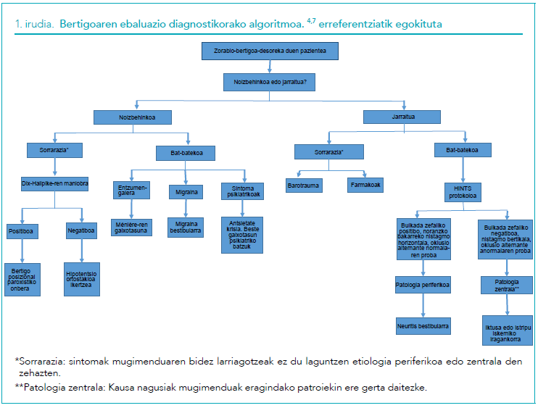
ZORABIOA ETA BERTIGOA: EBALUAZIOA ETA KAUSAK (IV)

Slide 8
ZORABIOA ETA BERTIGOA: EBALUAZIOA ETA KAUSAK (IV)
Medikamentuak eta toxikoak: zorabioen kausa nahiko ohikoak dira (orekaren zentzua aldatzen dute)
Mekanismo eragilea:
  - Zuzeneko ototoxikotasuna: aminoglukosidoak…
  Ondorio kardiakoak: hipotentsoreak edo proarritmikoak
  Efectu antikolinergiko zentralak
  Zuzeneko toxikotasua zerebeloan: antiepileptikoak, benzodiazepinoinak…
  Efektu hipogluzemiatzailea
  Polifarmazia (5 medikamentu edo gehiago erabiltzea) arriskua areagotzearekin lotzen da
Adineko pazienteak: bereziki jasan ditzakete medikazioaren kontrako ondorioak → medikazioa berrikustea funtsezkoa da zorabioa duen adineko pazientea maneiatzeko

Slide 9
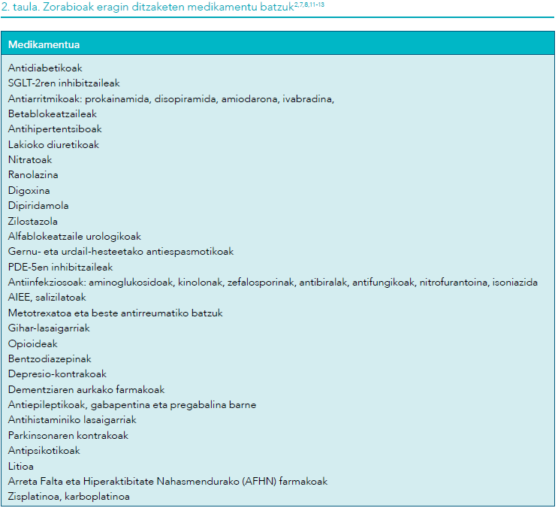
ZORABIOA ETA BERTIGOA: EBALUAZIOA ETA KAUSAK (V)

Slide 10
BERTIGO PERIFERIKOAREN TRATAMENDUA
Helburua: bertigoa kentzea, lotutako sintoma neurobegetatiboak gutxitzea eta konpentsazio bestibularra hobetzea
Hiru kategoriak:
  Tratamendu farmakologiko sintomatiko akutua
  Azpiko kausari zuzendutako tratamendu espezifikoa
  Errehabilitazio bestibularra
  Pazienteei eta senideei gomendio orokorrak:
    - Jarduerak egoera klinikora egokitzea, sedentarismoa, estresa eta bat-bateko posizio-aldaketak sahiestuz
  Arrisku-egoerak saihestea (makineria arriskutsua erabiltzea, gidatzea…)
  Erorikoak izateko arriskuaren berri ematea, batez ere adinekoen kasuan, eta saihesteko neurriak gomendatzea (oztopoak kentzea etxean, argiztapen eta oinetako egokiak…)

Slide 11
A. Tratamendu farmakologiko sintomatiko akutua (I)
Sintoma bestibularrak arintzeko eta/edo bertigoarekin lotutako goragaleak eta gorakoak murrizteko:
  antihistaminikoak
  benzodiazepinak (BZD)
  antiemetikoak
Bertigo-gertakari akutuetan gomendatutak (ordu edo egun gutxi). Ez daude gomendatuta errutinaz erabiltzea oso gertakari laburretan (BPPO) ez dago-eta frogatuta eraginkorrak direnik eta partikulak birkokatzeko maniobrek eraginkortasun handiagoa baitute
Erantzuna dosi-mendekoa da
Administrazioa ahotik da (parenteraletik goragaleak eta gorakoak oso biziak direnean)
Sintoma-tratamendua ahalik eta lasterren eten behar da sintoma bizienak eta gorakoak amaitu ondoren (1-3 egun) konpentsazio zentral bestibularrarekin interferentziarik ez izateko

Slide 12
A. Tratamendu farmakologiko sintomatiko akutua (II)
Lehen mailako tratamendua: Lehen belaunaldiko antihistaminikoak (dimenhidrinatoa, difenhidramina)
  eraginkorragoak dira BZD baino bertigo akutua arintzeko lehen dosia eman eta bi ordura
Benzodiazepinak: ez dago indikazio argirik bertigo akutuan. Alternatiba izan daitezke antihistaminikoak eraginkorrak ez direnean edo lotutako antsietatea tratatzeko
Zinarizina y flunarizina: kaltzioaren kanalen antagonistak histaminaren aurkako efektuarekin
Antiemetikoak: Bertigoarekin batera gorakoak daudenean
  metoklopramida- gehienez 5 egun. AEMPSaren alerta: arrisku neurologiko eta kardiobaskularrak
  ondansetron (ahoan sakabanatzeko)- “off label” erabilera
Sulpirida: Efektu antidopaminergikoa duen benzamida. Ez dago eskuragarri beste herrialde batzuetan. Informazio gutxi terapeutikan duen lekuari buruz. Gomendatuta antihistaminikoei erantzuna ez badago

Slide 13
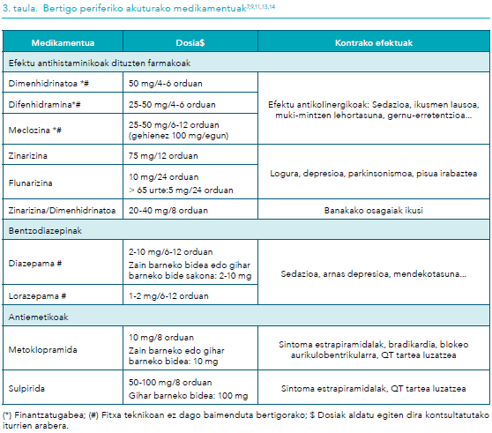
A.Tratamendu farmakologiko sintomatiko akutua (III)

Slide 14
B. Azpiko kausari zuzendutako tratamendu espezifikoa (I)
Bertigo posizional paroxistiko onbera (BPPO)
Gertakari laburrak (minuto bat baino gutxiago), errepikakorrak, ez dute lotutako entzumen-arazorik eta buruaren posizioaren aldaketek eragiten dituzte. Otokoniak barne-belarriko kanal erdizirkularren barruan desplazatzean sortutakoak
Bertigoaren kausarik ohikoenetako bat
Tratamendua: partikulak birkokatzeko maniobrak
- Epley-ren maniobra eta Semont-en maniobra: atzeko kanaleko BPPO (% 90-95 kasuak konpontzen dira 1-3 maniobra eginez)
- Lempert-en maniobra: kanal horizontaleko BPPO
Ohitze-ariketak, adib. Brandt-Daroff, pazienteak berak egindakoak: atzeko kanaleko BPPOan, partikulak birkokatzeko maniobrek huts egin dutenean
Tratamendu farmakologikoa ez da erabilgarria BPPOan

Slide 15
B. Azpiko kausari zuzendutako tratamendu espezifikoa (II)
2. Neuritis bestibularra
Bertigoaren bigarren kausarik ohikoena. Uste da VIII. nerbio kranialaren zati bestibularraren inflamazio biralaren edo posbiralaren ondorio dela
Bertigoko gertakari akutua goragalea, gorakoak eta ibiltzeko ezegonkortasunarekin. 1-6 egun irauten du; ondoren, hondar-ezegonkortasuneko bolada bat dator. Kroniko bihur daiteke
Fase akutuan: tratamendu sintomatikoa (ikusi A atala)
Tratamendu espezifikoa:
  Kortikoideak: ebidentziak ez du babesten ohiko erabilera. Emaitza kontrajarriak. Egile batzuek gomendatzen dute kontraindikaziorik ez duten pazienteetan erabiltzea. Zentzuzkoa izan liteke goiz hasitako kortikoide bidezko tratamendu labur bat (sintomatologia hasi eta 24-72 orduen barruan); adib., prednisona beheranzko pautan 10 egunez
  Antibiralak: Ez dago ebidentziarik haren erabilera babesteko. Eraginkortasunik ez dutela uste da

Slide 16
B. Azpiko kausari zuzendutako tratamendu espezifikoa (III)
3. Meniére-ren gaixotasuna (MG)
Kausa ez dago argi. Fluido endolinfatikoaren gehiegizko presioagatik dela uste da eta horrek disfuntzio-aldiak eragiten ditu barne belarrian
Bat-bateko bertigoko bi gertakari edo gehiago, 20 minututik 12 ordura bitartekoa, alde bakarreko hipoakusia, akufenoak eta osotasun otikoarekin. Askotan, atsedena eskatzen da
Maiztasuna, oso aldakorra; bilakaera, goraberatsua eta aurreikusiezina (berez edo tratamenduarekin gutxitu daiteke eta berriro agertu)
Tratamenduaren helburua: bertigoen intentsitatea eta maiztasuna prebenitzea edo murriztea, entzumen-galera, akufenoak eta osotasun otikoa arintzea edo prebenitzea eta bizi-kalitatea hobetzea
Pazienteen heziketa garrantzitsua da: bilakaera naturala, sintomen kontrola, tratamendu-aukerak eta erantzunaren igurikimenak
Lehen mailakoa: aldaketak dietan eta bizi-estiloan (gatzaren kontsumoa murriztea, alkohola eta kafeina mugatzea, eragileekiko esposizioa sahiestea edo minimizatzea eta balizko alergien tratamendua)

Slide 17
B. Azpiko kausari zuzendutako tratamendu espezifikoa (IV)
3. Meniére-ren gaixotasuna (jarraipena)
Tratamendu farmakologikoa: dietan eta bizi-estiloan aldaketak nahikoak ez badira
Aukerak (gomendio-maila ahula): betahistina eta diuretikoak
  Betahistina: egile batzuek nahiago dute diuretikoen aurretik betahistina aukeratu, ondo toleratzen eta ez delako beharrezkoa kontrako efektuak monitorizatzea. Ohiko mantentze-dosia: 8-16 mg, egunean 3 aldiz
  Diuretikoak: uste da sistema endolinfatikoaren oreka elektrolitikoa mantentzen eta endolinfaren birxurgapena areagotzen dutela. Erabilenak: tiazidikoak potasio-aurreztailedunak edo gabeak. Azetazolamida, 2. mailakoa
  Betahistina + diuretiko elkartea: aukera bat da, sintomak monoterapiarekin kontrolatzen ez badira (ez daude azterlanik)
Tratamenduaren iraupena: ez ebidentzia argirik. Betahistina edo diuretikoekin erantzuna badago: 6 bat hilabetez jarrai daiteke eta gero eten (betahistina gradualki). Erantzunik ez: ahozko edo tinpano barneko kortikoideak
Tinpano barneko gentamizina: eraginkorragoa tinpano barneko kortikoideak baino. Erabilera mugatua ototoxikotasuna dela eta
Azken aukera: teknika kirurgikoak

Slide 18
Betahistina, zorabio guztietarako?
Histaminaren analogoa. Ez dago argi bere ekintza-mekanismoa bertigoa kontrolatzeko Indikazio bakarra fitxa teknokoan: Menière-ren gaixotasuna (MG). “Off label” erabilera oso zabalduta bertigoak tratatzeko. 2023ko Cochrane BS ondorioztatzen du ebidentzia ez dela nahikoa MGren sintometan betahistina eraginkorra den ala ez zehazteko 2016ko Cochrane BS (bertigoaren sintometarako betahistinaren eraginkortasunari buruzkoa) efektu positiboa erakusten zuen, plazeboarekin alderatuta (baina sartutako ASKek alborapen-arrisku handia zuten) Ondorio kaltegarri ohikoak: zefalea, goragalea eta dispepsia. Diszinesia eta haluzinazioak ezohikoak, baina kontuan hartu behar da onura-arrisku balantzea, batez ere tratamendu eraginkorrak daudenean (adib. partikulak birkokatzeko maniobrak BPPOan) Desadostasuna praktika klinikoan eta ebidentzian oinarritutako gomendioen artean bertigoa tratatzeko Euskadin, 2022an, betahistinazko 150.780 ontzi banatu ziren. Litekeena da modu desegokian erabiltzea eraginkorra ez den pazienteetan

Slide 19
C. Errehabilitazio bestibularra
Errehabilitazio bestibularraren oinarri dira orientazio espazialaren eta orekaren alterazioak konpentzatzen edo zuzentzen dituzten mekanismoen garapena bultzatzea eta estimulatzea
Fisioterapiako jarduera erraz, ariketa motorrak, begikoak eta bestibularrak biltzen ditu
Cochrane BS: alde bakarreko disfuntzio bestibular periferikoaren tratamendu seguru eta eraginkorra
Ez dago ebidentziarik errehabilitazio bestibularraren modu desberdinak bereizteko
Sintomak hasi eta berehala hasi behar da (onura handiagorako aldia: lehen asteak-hilabete bat)
Azterlan gehiago behar dira epe luzerako onurari buruz eta dakarren hobekuntzei buruz erorikoak gutxitzean eta ibilera hobetzean

Slide 20

FUNTZESKO IDEAK
Garrantzitsua da bertigoaren (jatorri periferikoa nahiz zentrala izan) etiologiaren diagnostiko egokia egitea, gertakarien denborazko profilean, gertaera abiarazleetan eta miaketa fisiko egokian oinarrituta
Orekaren trastornoak dituzten pazienteen medikazioa berrikusi behar da, farmako asko izan baitaitezke eragileak edo agertzen lagundu baitezakete
BPPOn, aukerako tratamendua partikulak birkokatzeko maniobra da. Oro har, ez da gomendatzen farmakoak erabiltzea
Ezabatzaile bestibularren edo antiemetikoen bidezko tratamendua ahalik eta lasterren eten behar da (1-3 egun), konpentsazio-mekanismo zentraletan interferentziarik ez eragiteko
Zalantzazkoa da farmako espezifikoak (kortikoideak, betahistina, diuretikoak) erabiltzea bermatzen duen ebidentzia, eta, beraz, garrantzitsua da pazienteei informazioa ematea eta haien iritziak eta lehentasunak kontuan hartzea, bai eta aldian-aldian haien eraginkortasuna berriz ebaluatzea ere
Errehabilitazio bestibularra tratamendu segurua eta eraginkorra da; disfuntzio bestibularra duten eta ariketen programa egiteko gai diren paziente guztientzat gomendatzen da

Slide 21
Bibliografia eta informazio gehiagorako…
31 Liburukia, 7 Zk 2023

